Slide 1
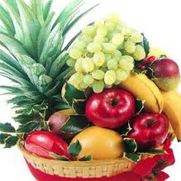
স্বাগতম

Slide 2
পরিচিতি
শ্রেণীঃ প্রথম
বি্যয়ঃবাংলা
পাঠ শিরোনামঃ
পড়ি ও লিখি
মোঃ আলমগীর ইসলাম
সহকারি শিক্ষক
খোড়াখাই বৈষ্ণবপাড়া সরকারি প্রাথমিক বিদ্যালয়।
পার্বতীপুর, দিনাজপুর

Slide 3
শিখনফল
শোনা ১.১.১ বাক্যে শব্দে ব্যবহৃত বাংলা বর্ণমালার ধ্বনি মনযোগ সহকারে শুনবে ও মনে রাখবে।
বলা ১.1.1 বাক্যে শব্দে ব্যবহৃত বাংলা বর্ণমালার ধ্বনি বলতে পারবে
লেখা ১.১.১ স্পস্ট ও সঠিক আকৃতিতে বাংলা বর্ণমালা (ও, আ) লিখতে পারবে।

Slide 4
এসো ভিডিও দেখি

Slide 5
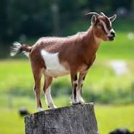
অজ

Slide 6
অজগর

Slide 7
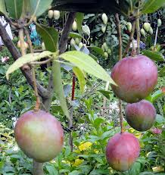
আম

Slide 8
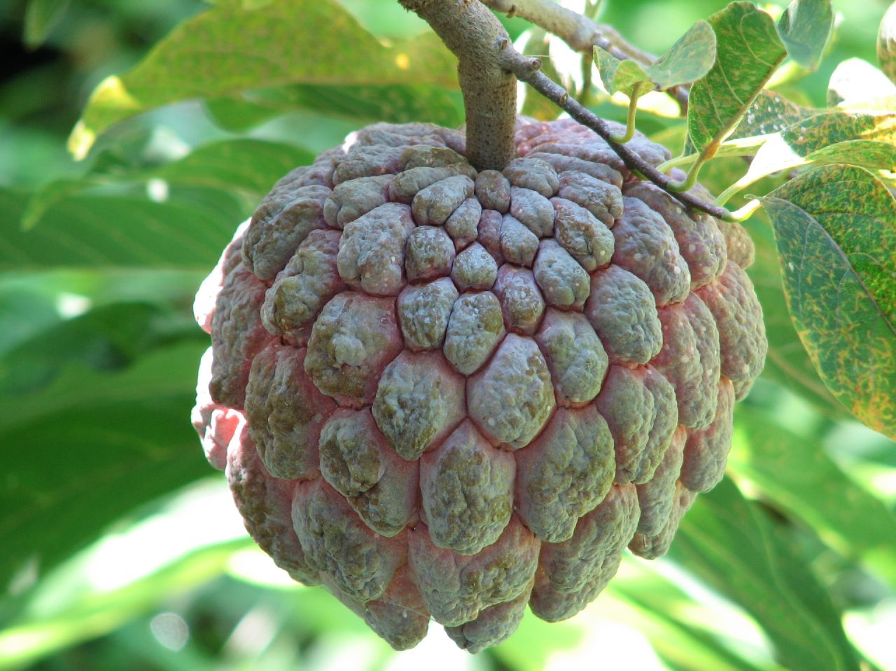
আতা

Slide 9
পড়ি
আ
অ

Slide 10
লিখি
আ
অ

Slide 11
পাঠ্য বইয়ের সাত পৃষ্ঠা বের করে বর্ণ দু’টি পড়ি ।

Slide 12
মূল্যায়ন
বলি ও লিখি
অ
আ

Slide 13
আবার দেখা হবে

